Slide 1
血清胃功能在临床当中的应用
细胞免疫室 张郡文

Slide 2
目前国内胃部疾病发展形势
据“国家癌症中心”2022年2月发布的最新全国癌症数据统计显示：我国胃癌的发病率及死亡率均已攀升至第三位，严重威胁着人们的健康。胃癌起病隐匿，早期并无明显临床症状，待有明显症状就诊时，多已为中晚期，术后5年生存率仅在30%以下；但是早期胃癌预后良好，经过治疗后5年生存率可达90%以上。因此，胃癌的早发现、早诊断就显得尤为重要！胃癌的筛查方法主要包括消化道钡餐、血清学和内镜检查等。胃镜检查大家都很熟悉了，今天带大家了解的是胃癌相关的血清学检查——血清胃功能。

Slide 3
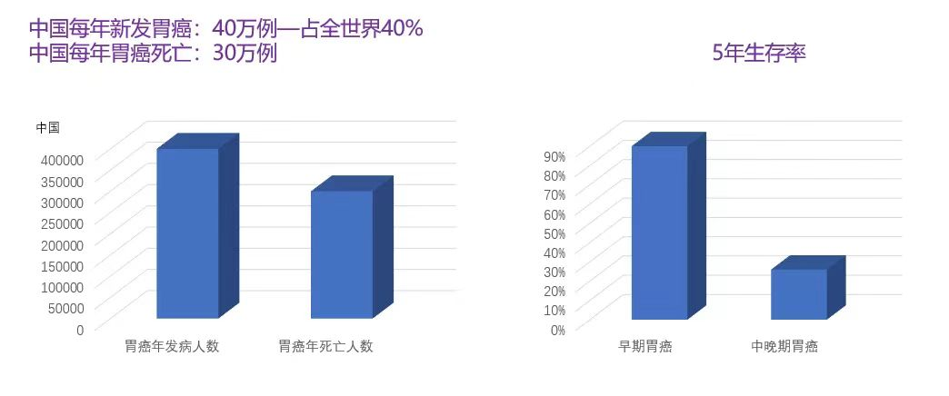

Slide 4
血清胃功能的概念
血清胃功能包括胃泌素（G-17）、胃蛋白酶原（PGI)和胃蛋白酶原(PGII)。胃泌素（G-17）是一种主要由胃窦、十二指肠G细胞分泌的胃肠激素，对调节消化道功能和维持其结构完整有重要作用。G-17仅由胃窦部G细胞分泌，因此G-17是反应胃黏膜损伤情况的重要指标。如果胃泌素17偏高，可能影响胃的消化吸收功能，而导致出现胃肠道的疾病，比如胃炎，胃溃疡等。胃泌素-17（G-17）：是反映胃窦内分泌功能的敏感指标之一，可以提示胃窦黏膜萎缩状况或者是否存在异常增殖。 胃蛋白酶原I (PGI)：主要由胃底腺主细胞和颈黏液细胞分泌，是检测胃泌酸腺细胞功能的指针。胃蛋白酶原II (PGII)：除了胃底腺分泌外，胃窦幽门腺和近端十二指肠Brunner腺也能分泌。相对于胃窦黏膜，PGII与胃底黏膜病变的相关性较大。胃蛋白酶原PGI/PGII（PGR）:PGI / II比值进行性降低与胃粘膜萎缩进展相关。

Slide 5
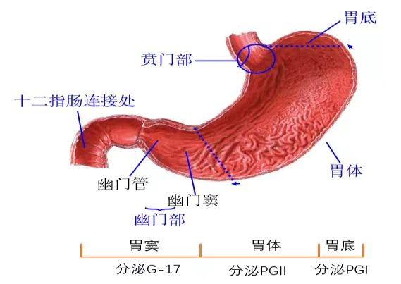

Slide 6
G-17的结果分析:
G-17≤1pmol/L：提示重度的胃窦粘膜萎缩风险或高酸；
G-17≥15pmol/L：提示胃体粘膜萎缩或胃窦增生的风险（需排除PPI等药物影响）；
胃泌素 17 检测影响因素：
① 糖尿病患者定期监测 G-17，预防糖尿病自主神经病变。
② 服用 PPI类药物后，G-17 水平通常显著升高，若 G-17 升高不明显，则存在胃窦萎缩风险。

Slide 7
PGI、PGII的结果分析
PG I ≤ 70ng/mL 且 PG I/PG II ≤ 3：
胃粘膜细胞萎缩，建议做胃镜进一步检查。
可能原因：以萎缩性胃炎居多，特别注意有萎缩性胃炎、肠化生、异型增生、胃癌等的高风险因素。
PG I ≤ 70ng/mL 且 PG I/PG II > 3：
胃蛋白酶分泌较少，建议定期复查。

Slide 8
PG I > 240ng/mL 或 PG II > 20ng/mL：
胃粘膜有破损，建议做胃镜进一步检查或禁酒、两周后复查。
可能原因：PG II较稳定，但胃粘膜受攻击或受破坏时活动期的PGI会明显增加。HP感染、浅表性胃炎、糜烂性胃炎、胃溃疡、十二指肠溃疡，均可致血清PG I、PG II增高。胃溃疡复发PG II增高明显，十二指肠溃疡复发PG I、PG II增高明显。

Slide 9
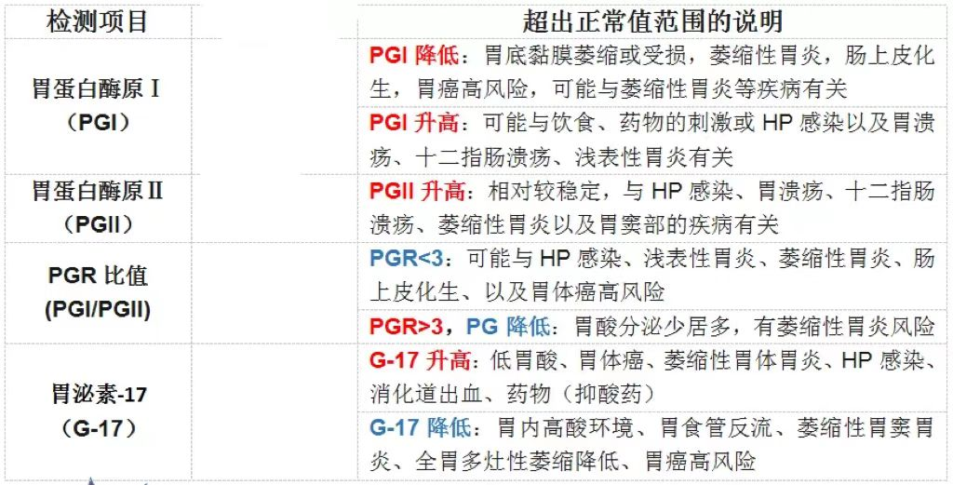

Slide 10
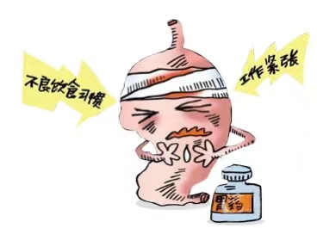
胃部疾病的发生机制
1、压力。当人体有压力的时候，身体会分泌抗压力荷尔蒙，把蛋白质分解出来用于抵抗压力，优先分解胃粘膜。
2、不吃早餐。早上胃液分泌出来，用来消化食物，如果不吃早餐，胃没有食物可分解，就会分解胃粘膜。
3、垃圾食品。现代人喜欢吃各种垃圾食品，包括刺激性的食物、饮料、酒等都会对胃造成伤害。
4、幽门螺旋杆菌。早期人们认为胃病不会传染，后来发现可以传染是因为发现一种细菌叫幽门螺旋杆菌，这种菌无处不在，一不小心就会被传染，这种细菌会造成胃炎。

Slide 11
胃部疾病的发生发展的临床表现
1.疼痛：这是胃病最常见的症状之一。导致隐痛的原因很多，表现形式也复杂。病因包括受寒、气滞、血瘀等，表现形式有隐痛、刺痛、绞痛。
2、气胀：这也是胃病最常见的症状之一。如果脾胃运化失职，或者因寒受阻，或者其他因素，都会导致胃内的气体不能及时、不能正常排出，从而导致气胀。
3、食胀：由于各种各样的因素，胃不能正常消化食物，或者或者肠胃蠕动过慢，都会导致食胀。
4、舌淡无味：中医理论认为，脾开窍于口，如果脾受困，或其他原因导致脾虚，都会引起患者口不知味，不欲食。
5、口苦：这是肝胆受热产生的典型症状，是胆气上泛的表现。西医检查规类为胆汁反流性胃炎。

Slide 12
6、面色：胃病患者病史过长，面色容易萎黄、黯淡无光。
7、舌苔颜色：正常的舌头，舌体柔软，活动自如，颜色淡红光泽，有润泽，舌苔薄白。胃病初期，舌苔黄，口有异味，此为实证。时间久后，舌苔转白，便秘者舌质肥厚，疼痛者舌质有瘀斑。
8、恶心呕吐：饮食失常、寒温不适引起的胃病，容易造成患者恶心呕吐。
9、打嗝嗳气：跟情绪有关，或者因吵架、压力过大等导致的胃病患者容易有此症状。
10、胸闷：以气不顺、滞留胸腔为特征，脾气暴躁者、情绪不佳者易得。

Slide 13
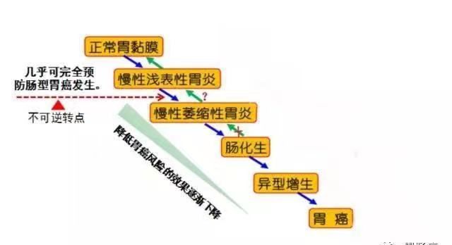

Slide 14
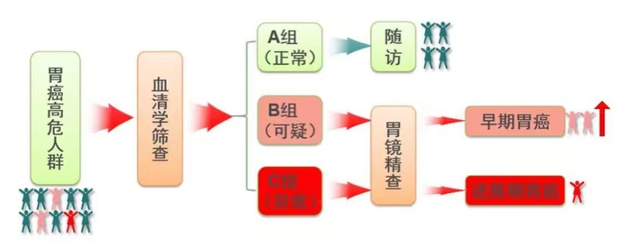
胃部病变的早诊早治
为了减少早期胃癌的漏诊率，临床上可根据“ABC法加内镜检查”进行早期胃癌诊断。

Slide 15
没有症状=没有病变？
案是否定的！
没感觉到不适症状，不代表就没有问题！反过来也一样，真正患上某些疾病，早期也并没有症状，就像消化科医生中非常流行的一句话，“早期胃癌的典型症状就是～没有症状”。
目前的研究发现，每100位感染幽门螺杆菌的病人当中，会有30位左右的患者有不舒服的感觉，比如胃胀、胃痛、反酸、烧心等。剩下的70位患者他们基本没有什么症状。我国胃癌70%-80%发现时候都是中晚期，也是在早期没有症状才被忽略的，等到有症状，火烧眉毛了，才来做胃镜，很多人活不过5年（进展期胃癌的五年存活率＜30%）。

Slide 16
胃癌发生的高危人群
根据《中国早期胃癌筛查及内镜诊治共识意见》指出以下符合第1条和2-6中任一条者应列为胃癌高危人群，建议作筛查：
1.年龄40岁以上，男女不限
2.胃癌高发地区人群
3.H.Pylori感染者
4.既往患有慢性萎缩性胃炎、胃溃疡、胃息肉、手术后残胃等胃癌前疾病
5.胃癌患者一级亲属
6.存在胃癌其他高危因素（高盐、腌制饮食、吸烟、 重度饮酒等）

Slide 17
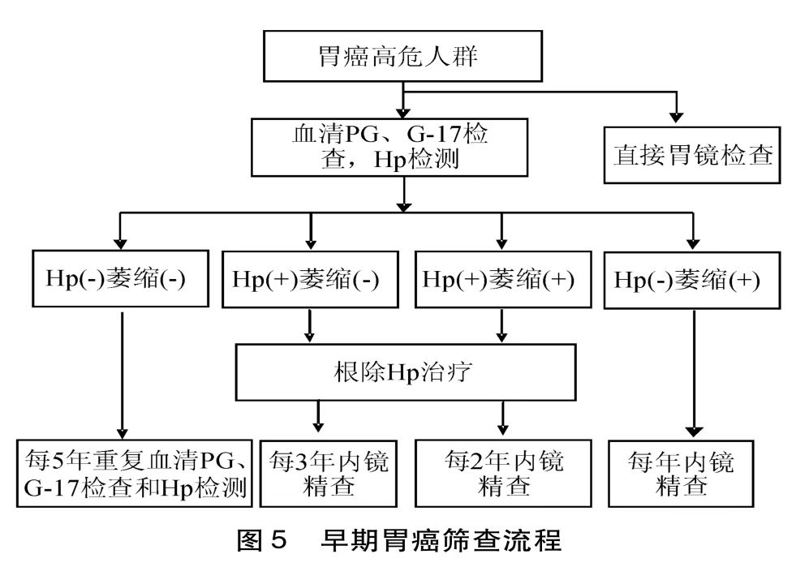

Slide 18
做了HP检测有必要再做血清胃功能吗？
1.幽门螺旋杆菌感染筛查，根据研究显示，35%以上的胃癌是由幽门螺旋杆菌感染引起的。
2.消化性溃疡的筛查，个人黏膜功能的动态监测，胃蛋白酶原的分泌水平可显示为胃黏膜的状态和功能，当胃黏膜发生病变，血清中的PG水平也随之变化。
胃部相关疾病辅助诊断
萎缩性胃炎的诊断。幽门螺旋杆菌感染被普遍认为是慢性萎缩性胃炎的主要原因，Hp结合PG分泌水平，不仅可以诊断是否有萎缩性胃炎，而且还能判断是否由幽门螺旋感染而引起。
胃癌切除术后复发判定
胃癌切除术后PG分泌水平会趋于稳定值，当胃癌复发的时候，PG分泌水平会出现异常波动。

Slide 19
PGI异常，提示可能胃体、胃黏膜萎缩受损，可能与浅表性胃炎、萎缩性胃炎等疾病有关，如读值大于200，则可能与饮食、药物的刺激或幽门螺旋杆菌感染及胃溃疡、十二指肠溃疡有关。
PGII异常则可能与幽门螺旋杆菌感染、胃溃疡、十二指肠溃疡以及胃窦部疾病有关。
比值异常可能与浅表性胃炎、萎缩性胃炎、幽门螺旋杆菌感染、胃溃疡、十二指肠溃疡及胃窦部疾病有关。

Slide 20
早期胃部病变的治疗手段
大部分慢性浅表性胃炎可逆转，少部分可转为慢性萎缩性胃炎。慢性萎缩胃炎随年龄逐渐加重，但轻症亦可逆转。因此，对慢性胃炎治疗应及早从慢性浅表性胃炎开始，对慢性萎缩性胃炎也应坚持治疗。
1、预防治疗：避免进食对胃黏膜有强刺激的饮食及药品，戒烟忌酒。注意饮食卫生，防止暴饮暴食。积极治疗口、鼻、咽部的慢性疾患。加强锻炼提高身体素质。
2、疼痛发作时可用阿托品、颠茄合剂等。
3、胃酸增高可用质子泵抑制剂如雷贝拉唑、兰索拉唑、奥美拉唑等，症状较轻者可用H2受体阻滞剂如雷尼替丁、氢氧化铝胺等。
4、胃酸缺乏或无酸者可给予1%稀盐酸或胃蛋白酶合剂，伴有消化不良者可加用胰酶片、多酶片等助消化药。
5、胃黏膜活检发现幽门螺杆菌者加服抗生素治疗。
6、胆汁反流明显者可用胃复安和吗叮啉以增强胃窦部蠕动，减少胆汁反流。铝碳酸镁片、消胆胺、硫糖铝可与胆汁酸结合、减轻症状。

Slide 21
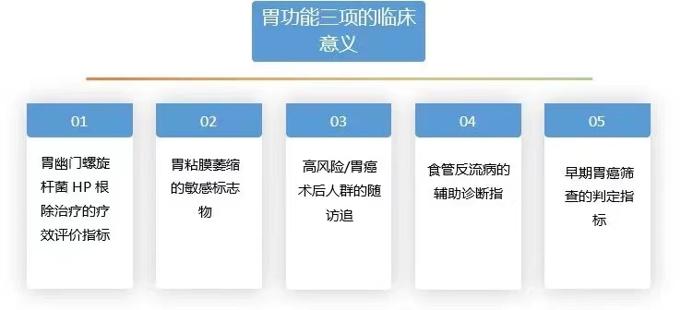

Slide 22
预防措施及手段
1、科学规律的作息时间
2、科学健康的饮食搭配
3、学会释放压力
4、定期常规体检
5、家族史人群定期做相关监测，早诊早治

Slide 23
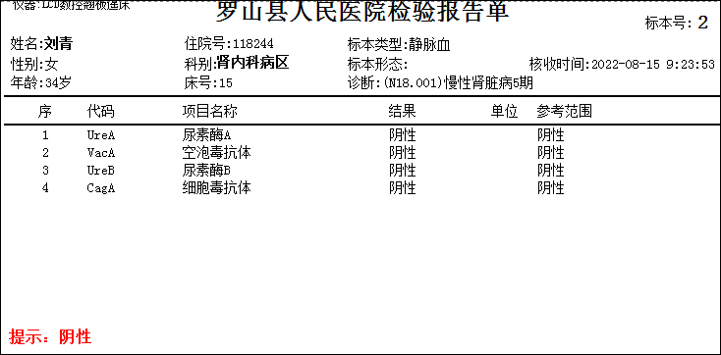
案例分析（一）
患者5天前无明显诱因出现腹痛，间断性发作，伴恶心、呕吐。呕吐物为胃内容物，不含胆汁及血液。继续腹膜透析治疗，放出腹膜透析液稍浑浊。无发热、头痛、头晕，无胸闷、胸痛、心前区疼痛，无呕吐，无咳嗽、咳嗽、咯血、呼吸困难，无尿频、尿急、尿痛、血尿，无关节痛、皮疹等症状，口服硝苯地平控释片，20mg；来我院门诊就诊：门诊核酸检测结果：阴性。门诊以“1.慢性肾脏病5期 2.腹膜透析相关性腹膜炎 3.腹膜透析状态4.慢性胃炎”收入我院。

Slide 24
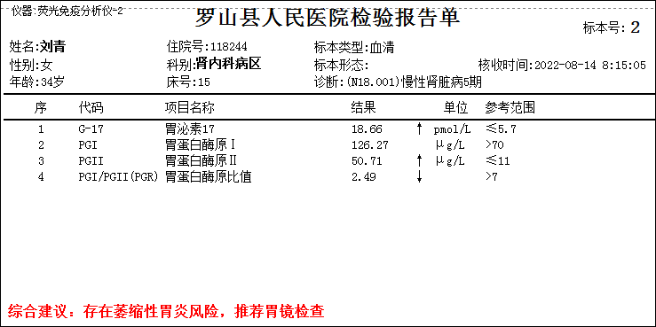

Slide 25
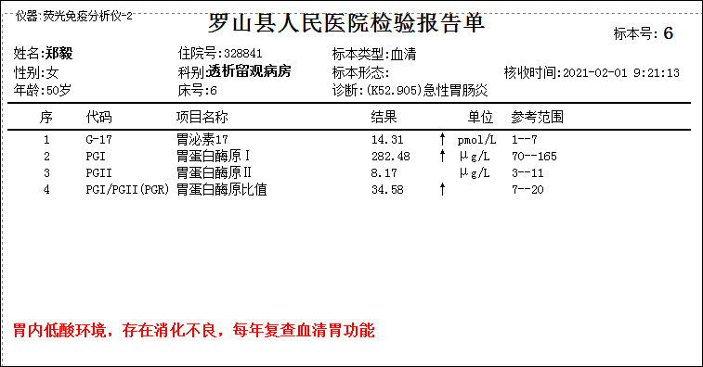
案例分析（二）
患者10天前无明显诱因出现纳差、恶心腹胀、乏力，双下肢无力，无发热、头痛、头晕，无胸闷、胸痛、心前区疼痛，无呕吐，无腹痛、腹胀、腹泻，无咳嗽、咳嗽、咯血、呼吸困难，无尿频、尿急、尿痛、血尿，无关节痛、皮疹等症状，2天前纳差、乏力加重，伴恶心呕吐，今日来我院就诊：

Slide 26
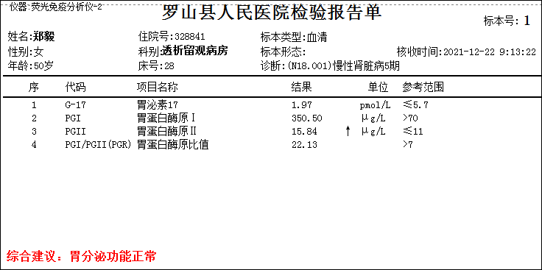
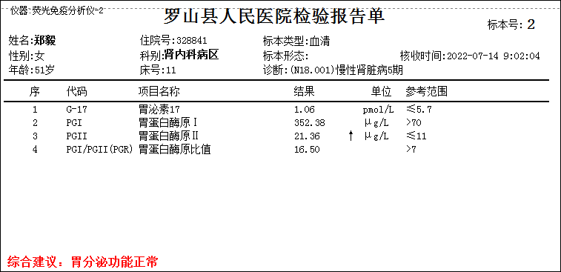

Slide 27
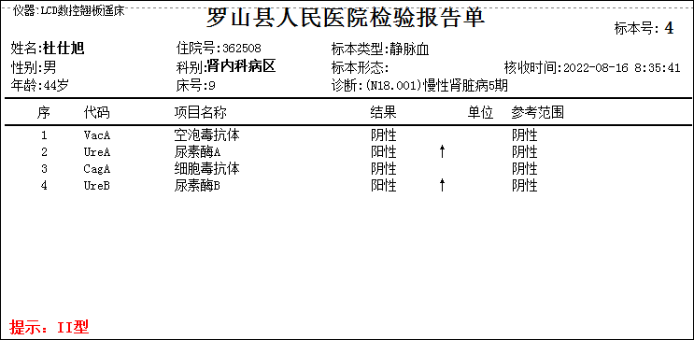
案例分析（三）
患者10天前无明显诱因出现纳差、乏力、倦怠，无头晕、恶心、呕吐，无心慌、胸闷、纳差；无寒颤、抽搐，无咳嗽、咳血、胸痛、呼吸困难，无心前区疼痛，无腹泻，无意识障碍；6天前至今间断呕血4次，每次约20ML左右；伴黑便。未进行检查及治疗，继续规律血液透析治疗。2天前上述症状加重，今日来我院，为进一步治疗来我院，门诊核酸检查：新冠病毒核酸检测结果：隂性。门诊以“1.慢性肾脏病5期 2.消化道出血？ 3.高血压病3级极高危 4.血液透析状态”收入我院。

Slide 28
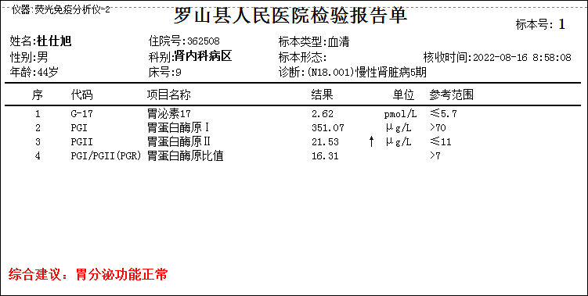

Slide 29
谢谢聆听！

